Slide 1
Forskningsdesign: Eksperimentelle og kvasieksperimentelle. Indre validitet
Astrid Marie Jorde Sandsør

Slide 2
I dag
Beskrivende forskning vs årsaksforskning
Årsaksforskning (Effektstudier)
Potensielle utfall
Indre validitet
Gode design for effektstudier
Eksperimenter
Kvasieksperimenter
Slides fra SPED 4010, (Zachrisson, 2020)

Slide 3
Beskrivelser vs. årsaker
Beskrivelser (hvordan)
Kvalitativ eller kvantitativ
Mening, sammenhenger, forskjeller, utvikling
Årsaker (hvorfor)
Noe som fører til noe annet
«påvirker» «fører til» «reduserer» «øker» «effekt» «kausalitet»

Slide 4
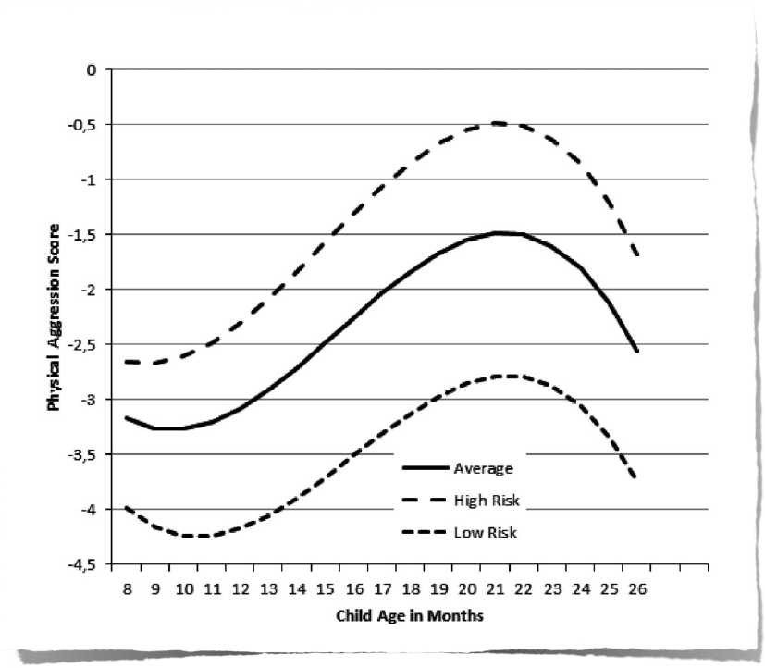
Beskrivende forskning Eksempel
Hvordan utvikles aggresjon hos små barn?

Slide 5
Beskrivende forskning Eksempel
Hvordan utvikles aggresjon (Avhengig variabel: Y) hos småbarn?
Hva kjennetegner barn som utvikler mer aggresjon?
f.eks. kjønn, mors mentale helse, familieforhold? (Uavhengige variabler: X)
Data: Spørreskjema til mor, samlet over tid (longitudinell studie)

Slide 6
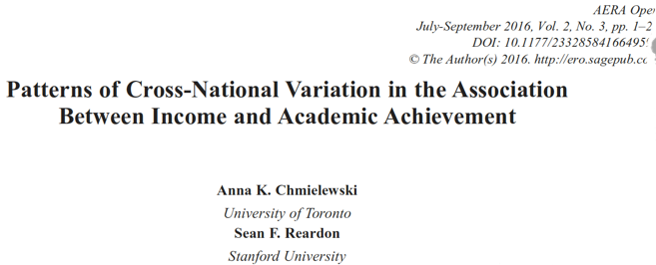
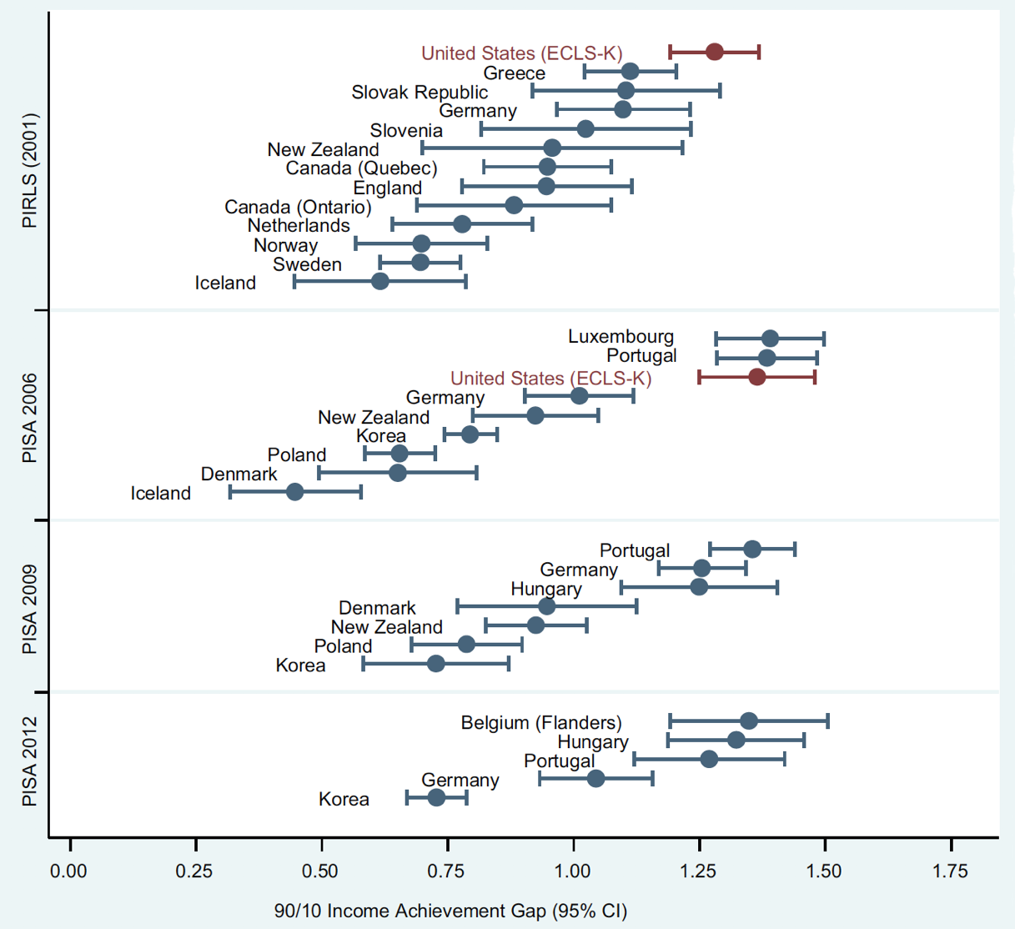
Beskrivende forskning Eksempel
Hvor stor er forskjellen i testskårer (avhengig variabel: Y) mellom barn fra rike og fattige familier (uavhengig variabel: X) i ulike land?
Data: Testskårer (ILSA), foreldrerapport om inntekt

Slide 7
Beskrivende forskning Hvordan? ←→ Hvorfor?
Hva er problemstillingen?
Er metoden egnet?
Kvaliteten på svaret avhenger av kvaliteten på studien
Validitet – er metoden valid for å gi et svar på spørsmålet?

Slide 8
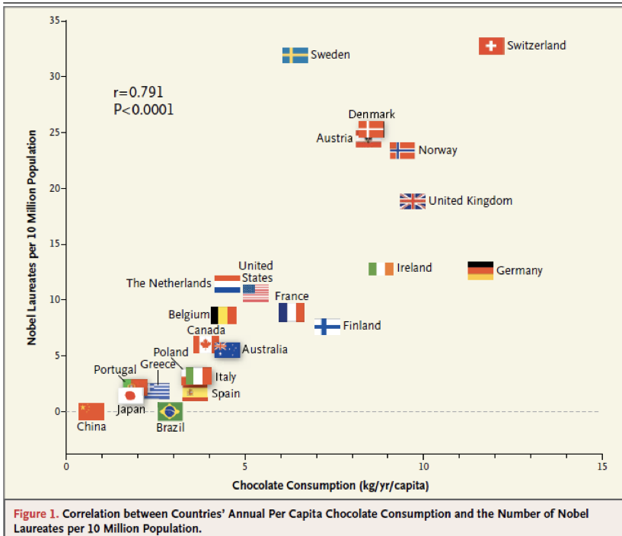
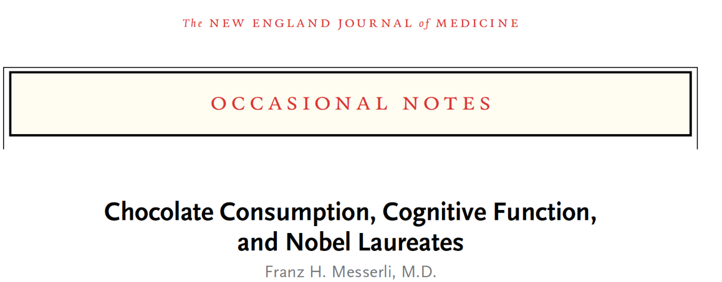
Årsaksforskning / Effektstudier Eksempel

Slide 9
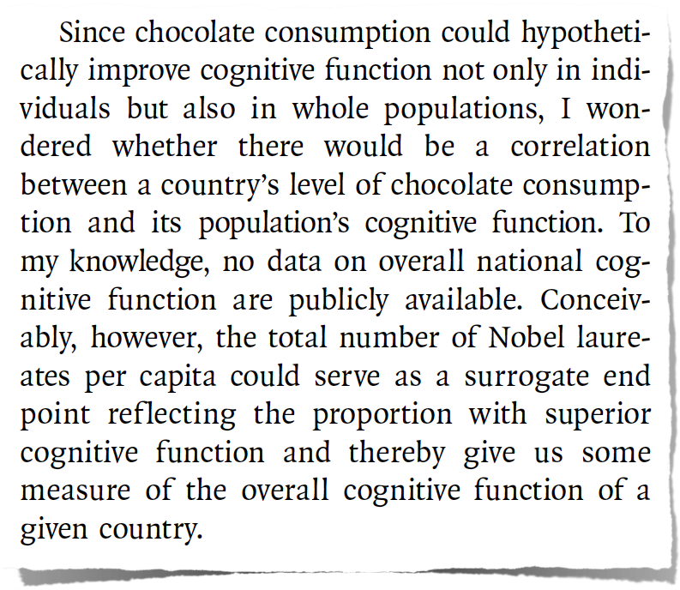
Årsaksforskning / Effektstudier Eksempel
<- Hypotese om årsaksforhold
<- Operasjonalisering av utfall (å gjøre et teoretisk begrep til en målbar størrelse)

Slide 10

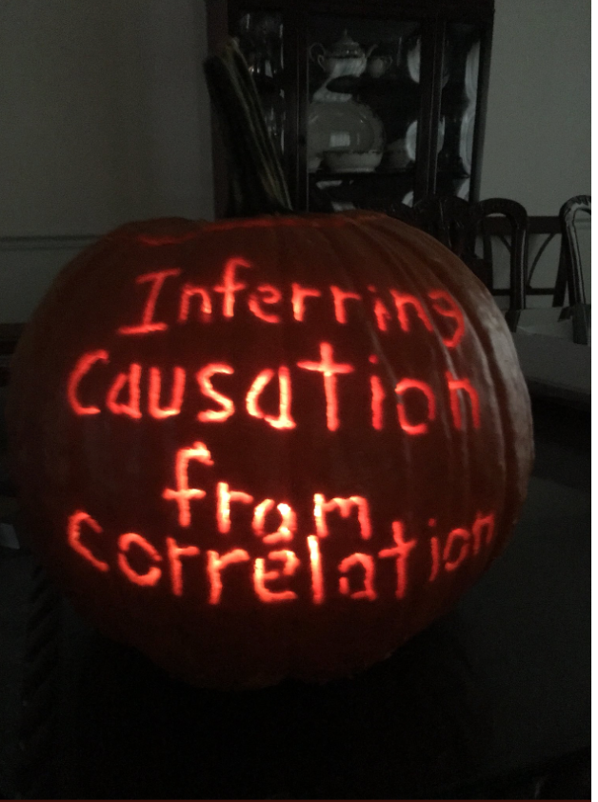
Årsaksforskning / Effektstudier
Noe av det skumleste vi kan gjøre:
Å tolke årsak fra en sammenheng

Slide 11
Årsaksforskning / Effektstudier Kausalitet: Litt historie
Hume (1738-1740): «A Treatise of Human Nature»
"The cause and effect must be contiguous in space and time.»
"The cause must be prior to the effect.»
"There must be a constant union betwixt the cause and effect. 'Tis chiefly this quality, that constitutes the relation.»
Bollen’s (1989) three components for causal relationship:
Correlation / Association
Temporality / Direction of influence
Isolation (holde alt annet konstant bortsett fra årsaksforholdet)

Slide 12
Årsaksforskning / Effektstudier To perspektiver
Rubin:
Økonomi/Sosiologi/Medisin
Potential outcomes/counterfactuals
Formell definisjon & Heuristisk
«hva hadde skjedd hvis»
Campbell (Shadish, Cook)
Psykologi/Utdanning
Validitet (indre)
Trusler mot validitet
Design

Slide 13
Årsaksforskning / Effektstudier
Er det kausalt?
Er X (f.eks. tid med spesialpedagog) assosiert/korrelert med Y (bedre skoleresultater)?
Endrer Y seg om vi endrer på X?

Slide 14


Potential outcomes
Rubin
Gi barn u tiltak (t), mål utfallet (Yt(u)).
Gi barn u kontroll-betingelsen (c), på samme tidspunkt og sted, mål utfallet (Yc(u)).
Kausal effekt = Yt(u)-Yc(u)
u
u
t
c
Yt(u)
-
Yc(u)

Slide 15
Potential outcomes
«Hva hadde skjedd hvis ikke»
Det kontrafaktiske – det motsatte av det som faktisk skjedde
Det faktiske: Sveitsere spiser mye sjokolade og får mange nobelpriser
Det kontrafaktiske: Sveitsere spiser ikke mye sjokolade og…?
Tankemodell: Hva vi mener med årsak
Spør alltid: Hva hadde skjedd hvis «årsaken» ikke hadde vært der

Slide 16
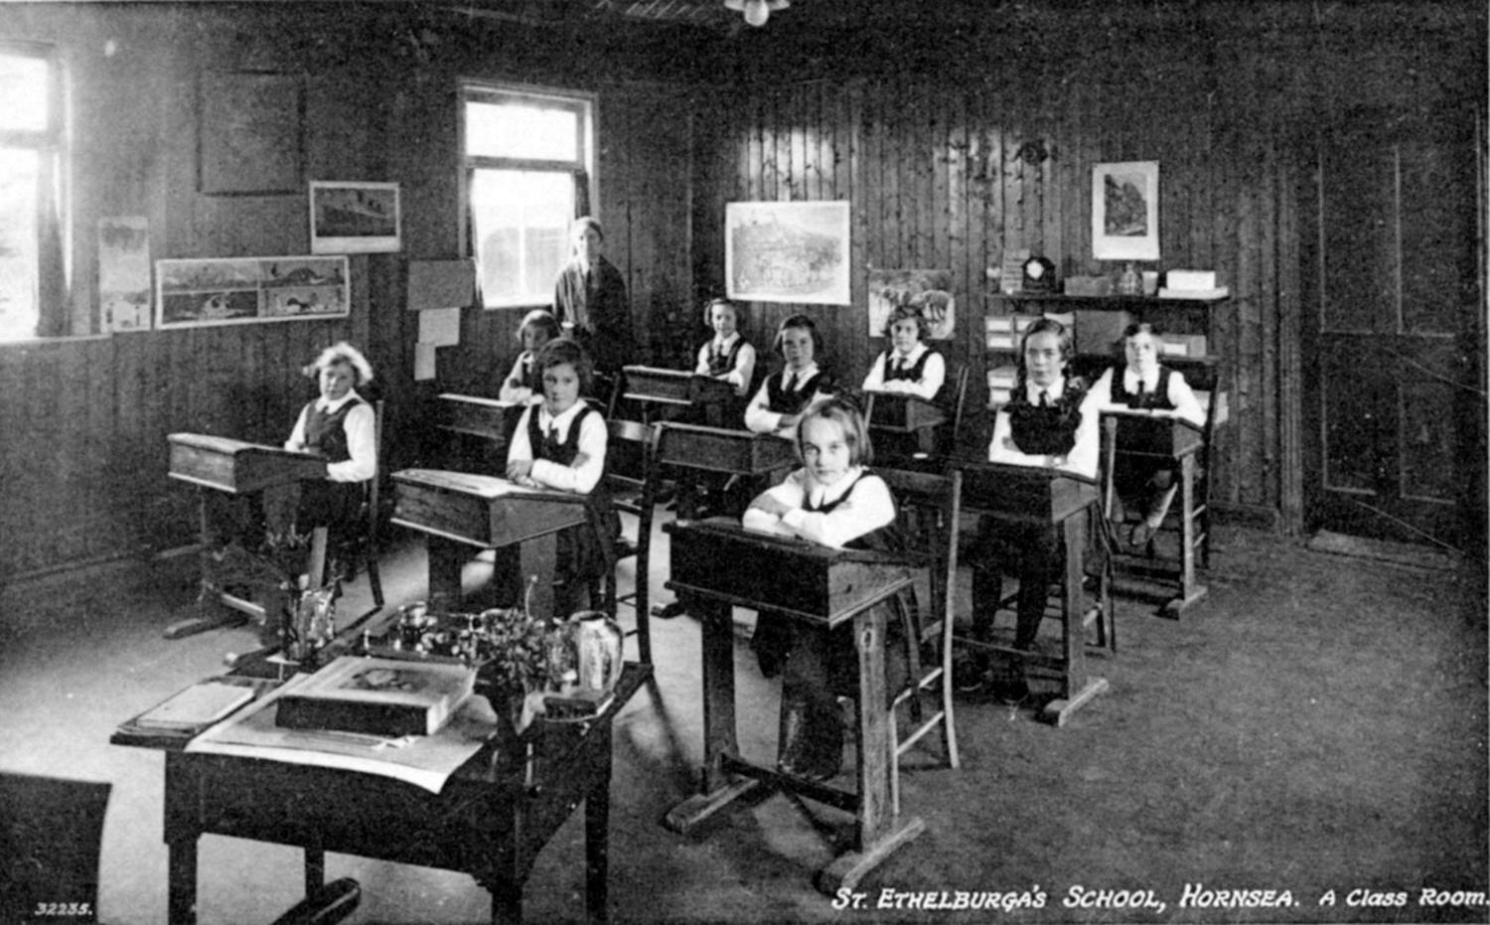
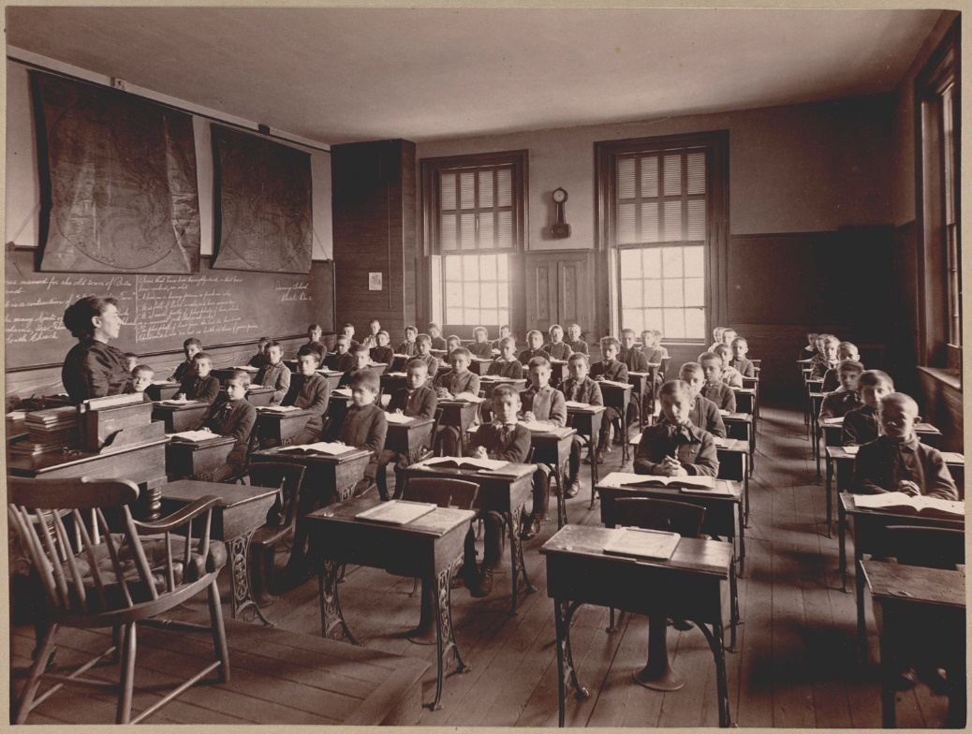
Det perfekte eksperiment
Fører mindre klasser til bedre testresultater?
Bradford Timeline, Flickr; nifu.no
Hva er effekten på testresultater av at elever plasseres i mindre klasser?
Boston Public Library , Flickr; nifu.no

Slide 17

Det perfekte eksperiment
Fører mindre klasser til bedre testresultater?
Bradford Timeline, Flickr; nifu.no
Hva er effekten på testresultater av at elever plasseres i mindre klasser?
Boston Public Library , Flickr; nifu.no

Slide 18
Det perfekte eksperiment
Fører mindre klasser til bedre testresultater?
Bradford Timeline, Flickr; nifu.no
Vi kan aldri observer samme person samtidig i både små og store klasser: Vi kan aldri observere det kontrafaktiske
Boston Public Library , Flickr; nifu.no

Slide 19

Potential outcomes
En kasual slutning er som en simulert tidsmaskin
Kausalitet kan oppnås med: eksperiment, kvasi-eksperiment, statistisk kontroll

Slide 20

Validitet
«Validity refers to the approximate truth of an inference» (Shadish et al)
Den omtrentlige sannheten ved en slutning (konklusjon)
Tror vi at det denne studien viser er sant?
Tror vi at man blir smartere av å spise mer sjokolade?
Shadish, Cook, & Campell
System av validitet

Slide 21
Validitet
Hovedtyper validitet:
Indre validitet: Årsak
Statistisk validitet: Er statistikken god?
Begrepsvaliditet: Måler vi det vi tror vi måler på en god måte?
Ytre validitet: Generalisering
Trusler mot valide slutninger:
Mulige (possible) grunner til feilslutning
Sannsynlige (probable) grunner til feilslutning

Slide 22
Indre validitet
Viser studien et årsaksforhold?
Er sjokolade årsaken til Nobelpriser?
Trusler: Er det alternative, plausible, forklaringer?
NB! Ikke alle trusler er plausible i alle studier
Tenke gjennom ved design av en studie:
Hvordan kan vi gardere oss mot alternative forklaringer?

Slide 23
Trusler mot indre validitet
Ikke-observert konfundering
Retning
Historie
Modning
Seleksjon
Testing
Frafall
Instrumentering
Regresjon mot gjennomsnittet
Atypisk kontrollgruppe

Slide 24
Trusler mot indre validitet
Ikke-observert konfundering:
Ved statistisk kontroll
Er alle plausible alternativer inkludert i modellen
Ved design-basert slutning
Er alternative forklaringer ekskludert gjennom designet?
Retning:
Er uavhengig variabel (X) årsak til avhengig variabel (Y), eller motsatt?
(er sjokolade årsak til nobelpriser, eller nobelpriser årsak til sjokolade?)
Tiltak: Sikre at X kommer før Y (ikke bare er målt før)

Slide 25
Trusler mot indre validitet
Historie:
Er det hendelser som oppstår uavhengig av X, og som forklarer Y
eks. Vi sammenligner to grupper før og etter en reform eller endring i kultur
Tiltak: Sikre at vi vet at gruppene kommer fra samme tid/sted
Modning:
Endringer som skyldes naturlig vekst/modning/endring
eks. Endrer grupper seg ulikt (språk hos 3-4 vs. 5-6-åringer)
Tiltak: Sikre at vi har (plausibel) grunn til å tro at vi sammenligner personer i samme modningsprosess

Slide 26
Trusler mot indre validitet
Seleksjon:
Sammenligner vi epler og pærer?
Selv-seleksjon inn i tiltak?
eks. er barn som begynner i bhg ved 12 mnd ellers like de som begynner ved 24 mnd
Tiltak: Randomisering, plausibel kvasi-randomisering, perfekt statistisk kontroll
Testing:
Blir noen testet flere ganger enn andre?
Eks. lærer av testen
Tiltak: Sikre at alle testes likt

Slide 27
Trusler mot indre validitet
Regresjon til gjennomsnittet:
«Ekstreme» skårer varer sjelden over tid (uteliggere)
Problem hvis vi selekterer på Y (velger f.eks. barn med høy/lav skåre til et tiltak)
Tiltak: Ha kontrollgruppe, evt. mange repeterte målinger
Atypisk kontrollgruppe:
Kontrollgruppen «saboterer» ved å søke tiltak
eks. skole som ikke får et tiltak prøver selv å sette i gang tiltaket
Tiltak: Monitorer hva kontrollgruppe gjør

Slide 28
Ta-med-hjem
Kausale slutninger
Endring i X fører til endring i Y
Potensielle utfall («hva hvis?»)
Trusler mot indre validitet
Tiltak

Slide 29
Gode design for effektstudier
Hvordan studien er laget, og hva det betyr for indre/ytre validitet
Kontrollere for trusler mot indre/ytre validitet
Kontroll gjennom design
Eksperiment
Kvasi-eksperiment
Kontroll gjennom statistikk
Ikke-eksperiment

Slide 30

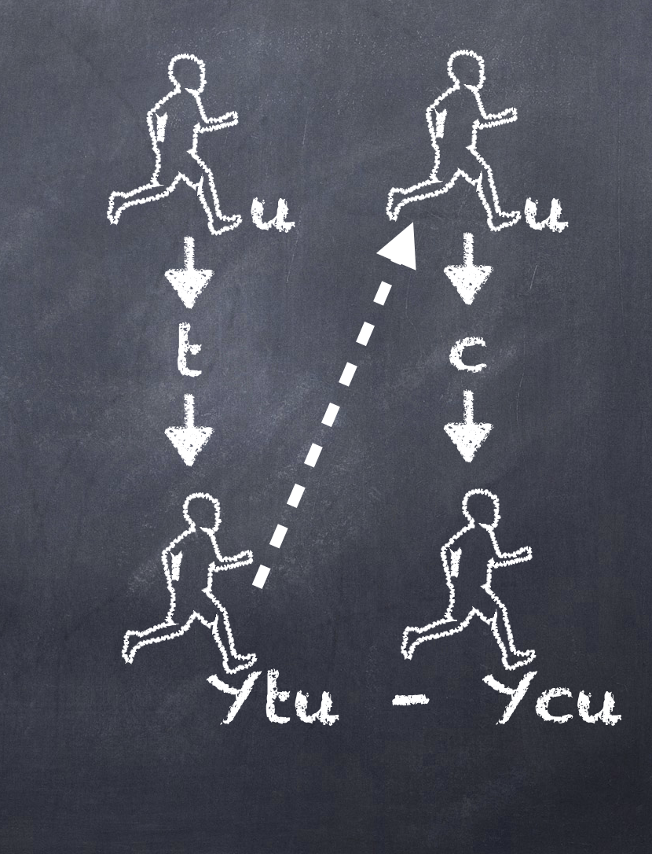
Eksperiment
Design for sterk indre validitet
Teste effekter, f.eks. av tiltak
Kalles også RCT
Randomized Controlled Trial

Slide 31

Eksperiment
Gruppe barn/klasser/skoler
Tilfeldig fordeling
Tiltak (T) (tiltaksgruppe / forsøksgruppe)
Kontroll (K) (kontrollgruppe / sammenligningsgruppe)
Gruppene er like bortsett fra T/K
Gruppeforskjellene i Y (utfall etter tiltak) skyldes T/K

Slide 32

Eksperiment
T
K
Vi har kontroll på X (uavhengig variabel)
Noen får - andre får ikke
eneste forskjell er X (T/K)
Gjør gruppene (sannsynlig) like
Utelukker alternative forklaringer
Utelukker andre trusler (modning, seleksjon)

Slide 33


Eksperiment: Eksempel
Kausale effekten av små klasser
Tilfeldig trekning
Forsøksgruppe
(tiltaksgruppe)
Sammenligningsgruppe
(kontrollgruppe)
Pixabay.com

Slide 34


Nest-best-løsning: Randomized Controlled Trial (RCT)
Kausale effekten av små klasser
Forsøksgruppe
Sammenligningsgruppe
Pixabay.com

Slide 35
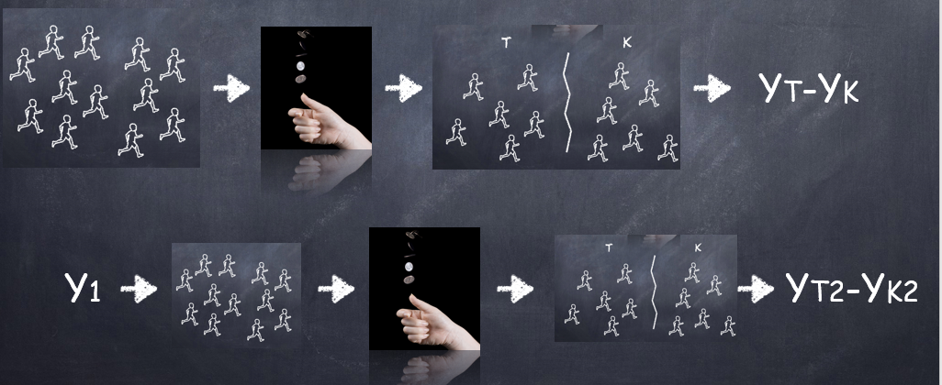
Typer eksperiment
-uten eller med premål

Slide 36
Eksperiment
Hva kan vi teste?
Ting som kan manipuleres (påvirkes)
F.eks. trening/behandling/policy (f.eks. kontantstøtte, klassestørrelse)
Hva kan vi ikke teste?
Ting som ikke kan manipuleres
Praktisk umulig, f.eks. kjønn
Etisk umulig, f.eks. amming

Slide 37
Eksperiment
Hvem som får tilgang til tiltaket velges ved tilfeldig trekning
Sikrer at det ikke er systematiske forskjeller mellom de som får tiltaket (forsøksgruppen) og de som ikke får det (sammenlignigsgruppen)
Observerbare forskjeller (f.eks. familiebakgrunn) er balansert i begge grupper
Uobserverbare forskjeller (f.eks. motivasjon, talent) er også balansert i begge grupper
I snitt vil forsøksgruppen og sammenligningsgruppen være sammenlignbare når forsøket starter og ville ha fulgt samme utvikling i fravær av tiltaket
En sammenligning av gruppene i etterkant av tiltaket gir oss den kausale effekten av tiltaket

Slide 38
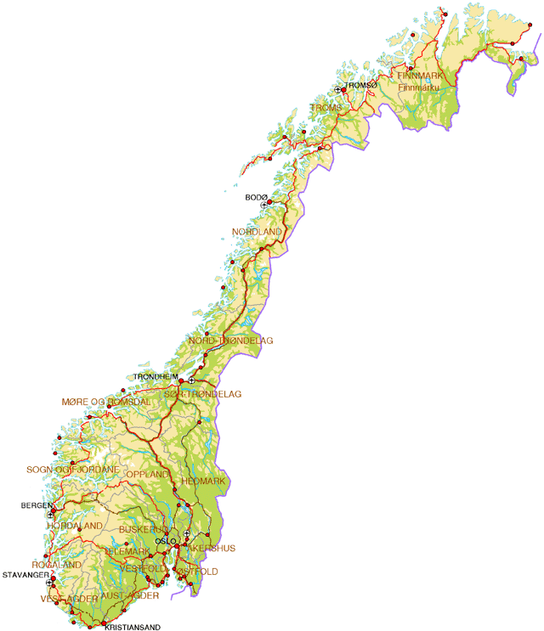
1+1 Om prosjektet
Hvem-hva-hvor:
1+1: Et forskningsprosjekt ledet av NIFU, SØF og ISF.
Lærer elevene mer matematikk gjennom å delta i smågruppeundervisning?
En randomisert kontrollert studie
Asker, Bodø, Bodø, Bodø, Bodø, Bodø, Bodø, Trondheim, Tromsø, Ålesund
160 skoler deltar i prosjektet, tilfeldig fordelt i to grupper:
Forsøksgruppe (80 skoler): Får et ekstra lærerårsverk per skole i fire år
Sammenligningsgruppe (80 skoler): Fortsetter som før
Tidsramme: Fire skoleår, fra høsten 2016 til våren 2020

Slide 39

Om prosjektet
En ekstra lærer brukes til å gi smågruppeundervisning i matematikk
Tiltak for alle elever, både høyt-, middels- og lavtpresterende
Pull-out strategi:
Grupperstørrelse 4-6 elever
Minst treskoletimer i uka
Varighet: 4-6 uker
To perioder hvert skoleår
Prosjektet anbefaler relativt homogene grupper
Skoleår: Kohort: | 2016/17 | 2017/18 | 2018/19 | 2019/20
2008 | 3. klasse | 4. klasse
2009 | 2. klasse | 3. klasse | 4. klasse
2010 |  |  |  | 4. klasse
2011 |  |  | 2. klasse | 3. klasse
Pixabay.com

Slide 40
1+1 Om prosjektet: Datainnsamling
Måling av elevenes ferdigheter i regning før forsøket begynner (pretest)
Måling av elevenes ferdigheter i regning ved utgangen av skoleåret (posttest)
Registreringsskjema
Spørreundersøkelse til lærere og skoleleder
Besøk ved skolene (casestudier)
Registerdata (kjennetegn ved elev/foreldre og nasjonale prøver)
Innhenting av samtykkeskjema for kobling av data

Slide 41
Eksperiment - begrensninger
Generell likevekt
Hva er effekten av små klasser – når vi har tilgjengelige lærere
Hva er effekten når det er få eller mindre kvalifiserte lærere?
Hawthorne effekter
Forsøksgruppen påvirkes av at de er med i et forsøk
John Henry effekter
Sammenligningsgruppen påvirkes av at de er med i et forsøk
Kan forsøket replikeres?
Blir resultatene de samme med en annen populasjon?
Blir resultatene de samme hvis tiltaket utformes litt forskjellig?

Slide 42
Eksperiment – trusler og fallgruver
Brudd på randomisering
Glemme spillover-effekter
Ikke ha nok styrke
Ikke ha gode nok utfallsmål
Datainnsamling forskjellig i forsøks- og sammenligningsgruppe
Høyt frafall i datainnsamling
Glemme å undersøke implementering og andre trussler underveis
Ytre validitet:
Er det som skjer i eksperimentet gyldig uten eksperimentet?
Ser det likt ut i verden?

Slide 43
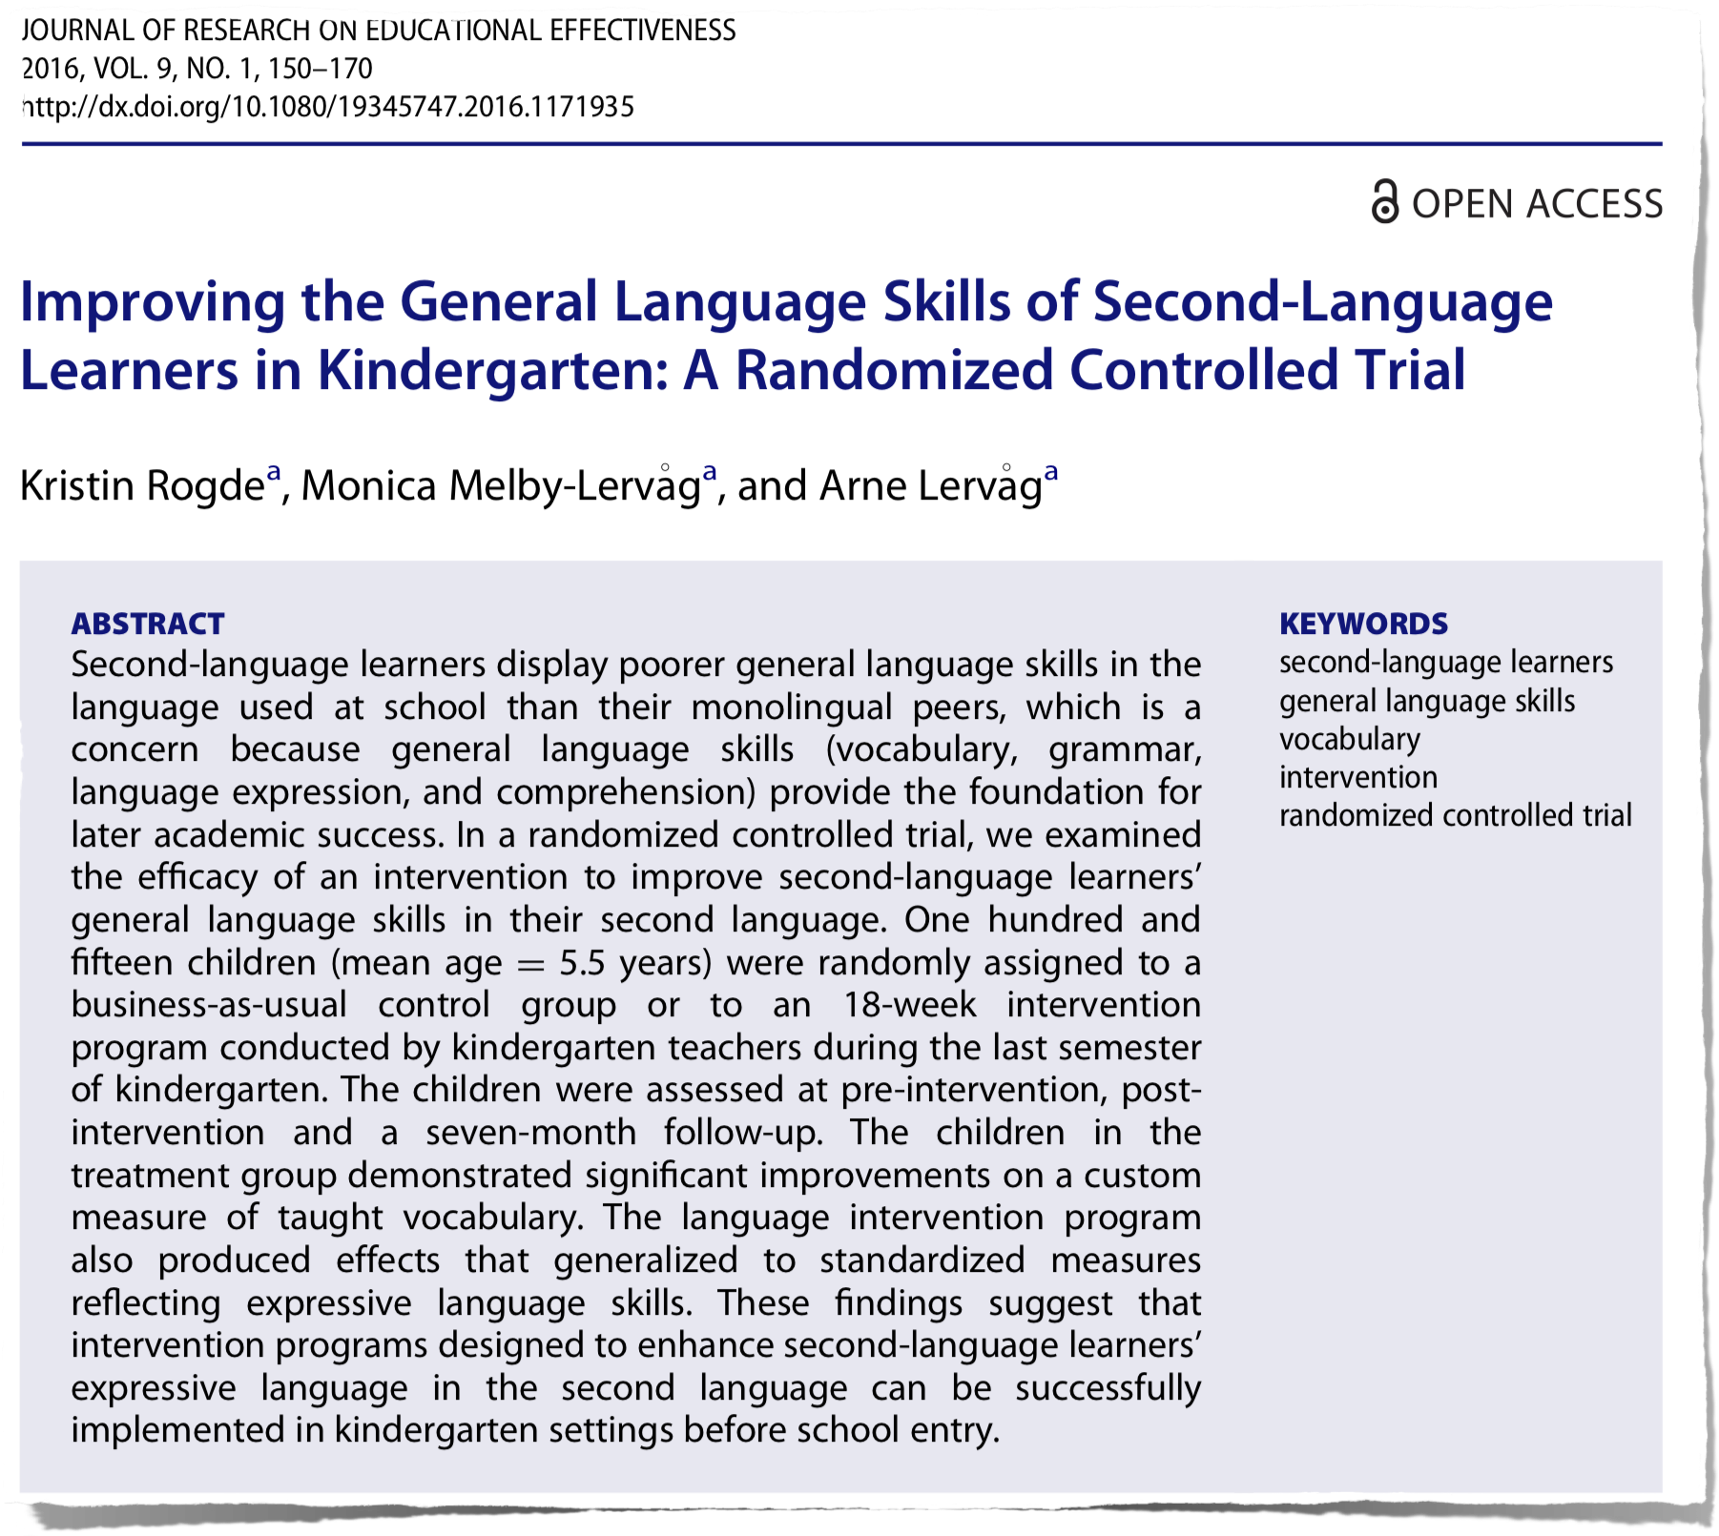
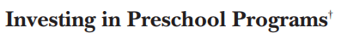
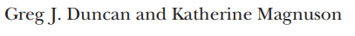
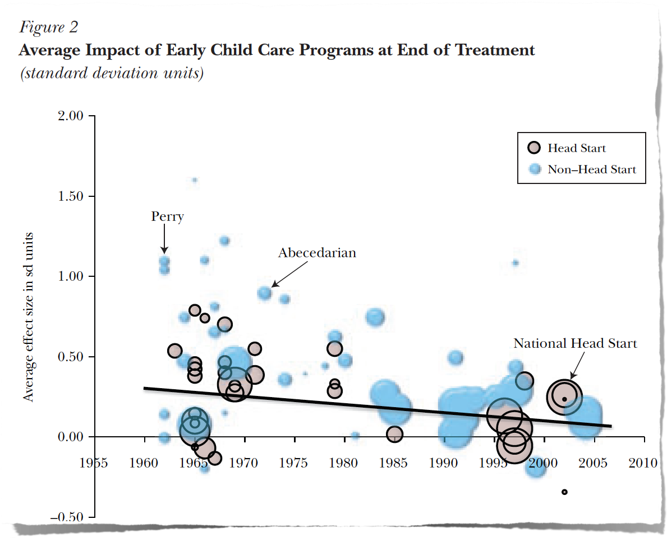

Slide 44
Ta-med-hjem
Eksperiment/RCT: Gullstandarden for kausale slutninger
Tilfeldig fordeling T/K
Primær trussel: ytre validitet

Slide 45
Kvasi-eksperiment
«An experiment where units are not assigned to conditions randomly» (Shadish et al., 2002)
Barn «velges» til tiltak og kontroll av en grunn
Brudd på randomisering
MEN… kan allikevel være mulig å utnytte tilfeldighet for å finne kausalitet
Fordeler
Kan ha høy ytre validitet
Testet i «den virkelige verden»
Kan teste hypoteser som ikke kan testes eksperimentelt
Ulemper
Må sannsynliggjøre intern validitet

Slide 46
Kvasi-eksperiment
To tradisjoner:
«Sloppy» design som ikke sannsynliggjør indre validitet
Noe tradisjonell evalueringsforskning
Et dårlig eksperiment…
Gode design som sannsynliggjør indre validitet
«Nothing is wrong with making assumptions (…). The quality of these assumptions, not their existence, is the issue» (Little & Rubin, 2000)

Slide 47
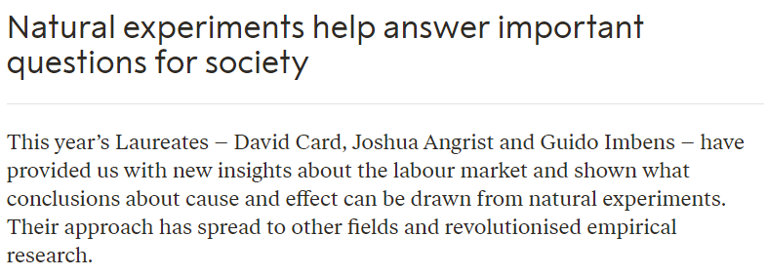

Kvasi-eksperiment
«Kredibilitetsrevolusjonen»

Slide 48

Kvasi-eksperiment – post-test design med ikke ekvivalente grupper («Sloppy»)
Primær trussel er seleksjon
Gruppene er ikke like:
Forskjell i Y kan skyldes intervensjon
Eller forskjeller i hvem som «velger» intervensjon

Slide 49
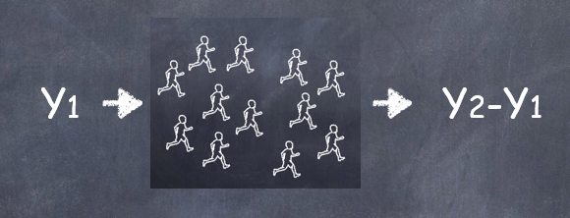
Kvasi-eksperiment – pre-post-test design uten kontrollgruppe («Sloppy»)
Primær trussel er seleksjon og modning/historie
Deltagere kan forandre seg av mange grunner
Forskjell i Y kan skyldes modning, regresjon til gjennomsnittet
Ukjent kontrafaktisk betingelse

Slide 50
Kvasi-eksperiment – kan vi gjøre det bedre?
Avbrutte tidsserier (Interrupted time series, ITS) (litt «Sloppy»)
Forskjell-i-forskjeller (Difference-in-differences, DD)
Instrument variabler (Instrumental variables, IV)
Regresjonsdiskontinuitet (Regression discontinuity, RD)
Eksplisitte antagelser om kontrafaktiske betingelser og tester som sannsynliggjør disse

Slide 51
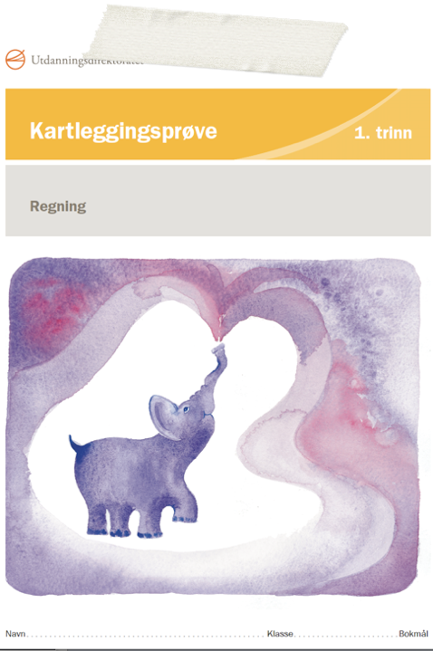
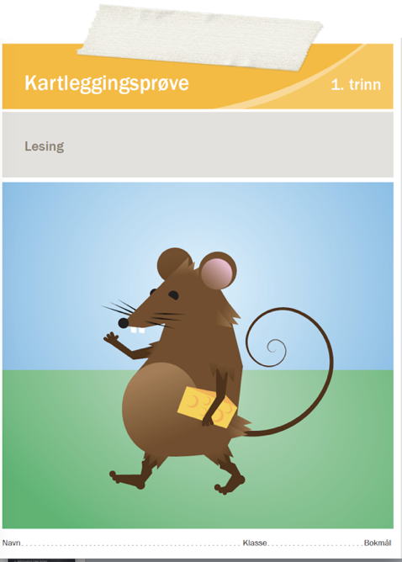
Kvasi-eksperiment – eksempel
Reglene om rett til spesialpedagogisk hjelp og rett til tegnspråkopplæring for barn under opplæringspliktig alder ble flyttet fra opplæringsloven til barnehageloven 1. august 2016
Gjør elever som får vedtak om spesialundervisning etter 1. august 2016 det bedre på kartleggingsprøver i 1. klasse, sammenlignet med elever som får vedtak om spesialundervisning før 1. august 2016?

Slide 52
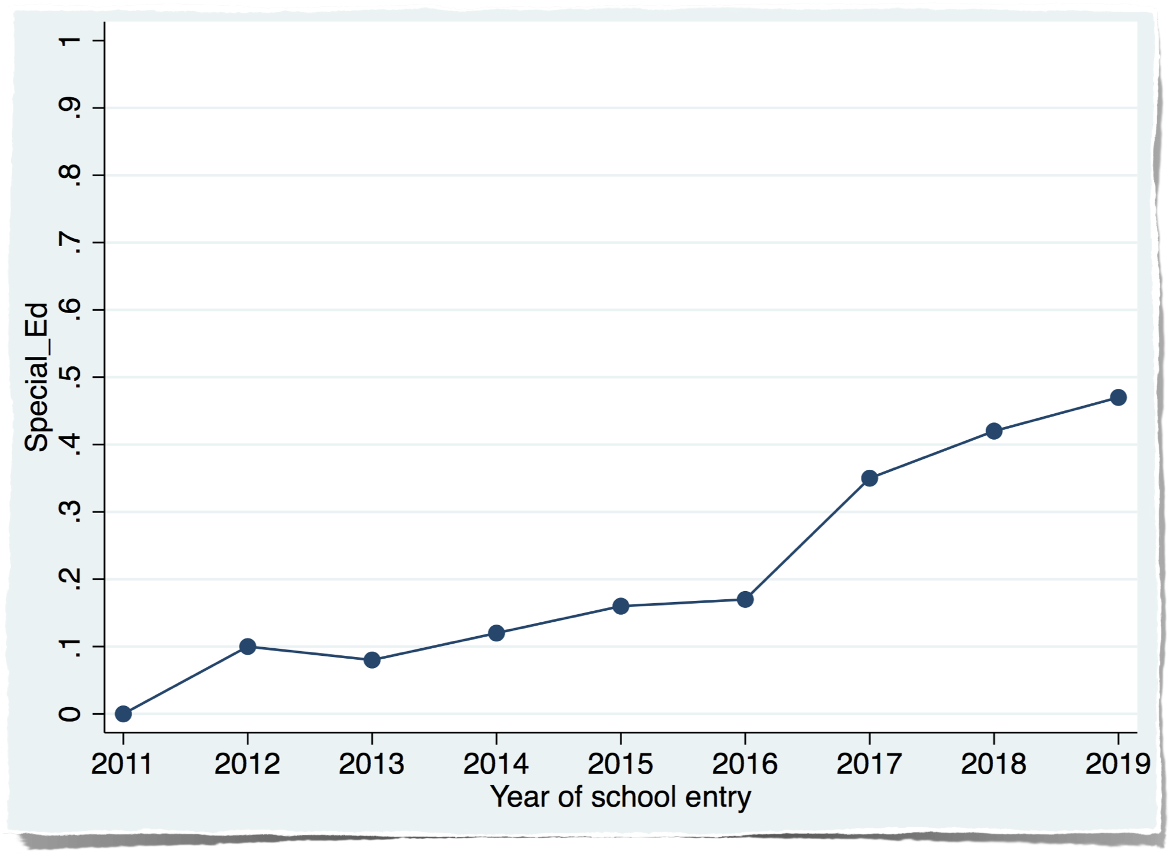
Kvasi-eksperimenter: Avbrutt tidsserie
Forskjellen i resultat på kartleggingsprøve i 1. klasse for de med vedtak om spesialundervisning før og etter tiltak

Slide 53
Men… hva om noe annet skjedde samtidig?
Det var mer fokus på språkutvikling i barnehagen
F.eks. SPROFF (våren 2016)
Mer videreutdanning av barnehageansatte
PPT jobbet tettere opp mot barnehagene etter endringen

Slide 54
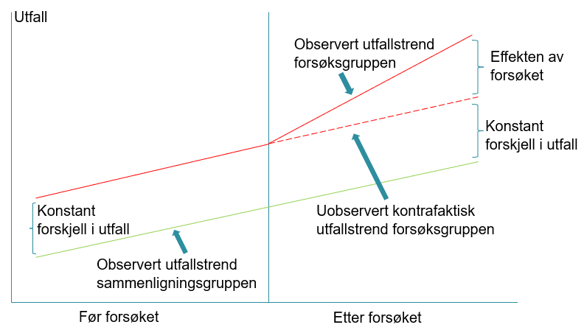
Kvasi-eksperimenter: Forskjell-i-forskjeller
Tiltaksgruppe vs. sammenligningsgruppe
Første differanse (treat vs. non-treat)
Sammenligne hver gruppe før og etter en endring
Andre differanse (pre vs. post)
Antakelser:
Ingenting annet skjer samtidig
Felles trend

Slide 55
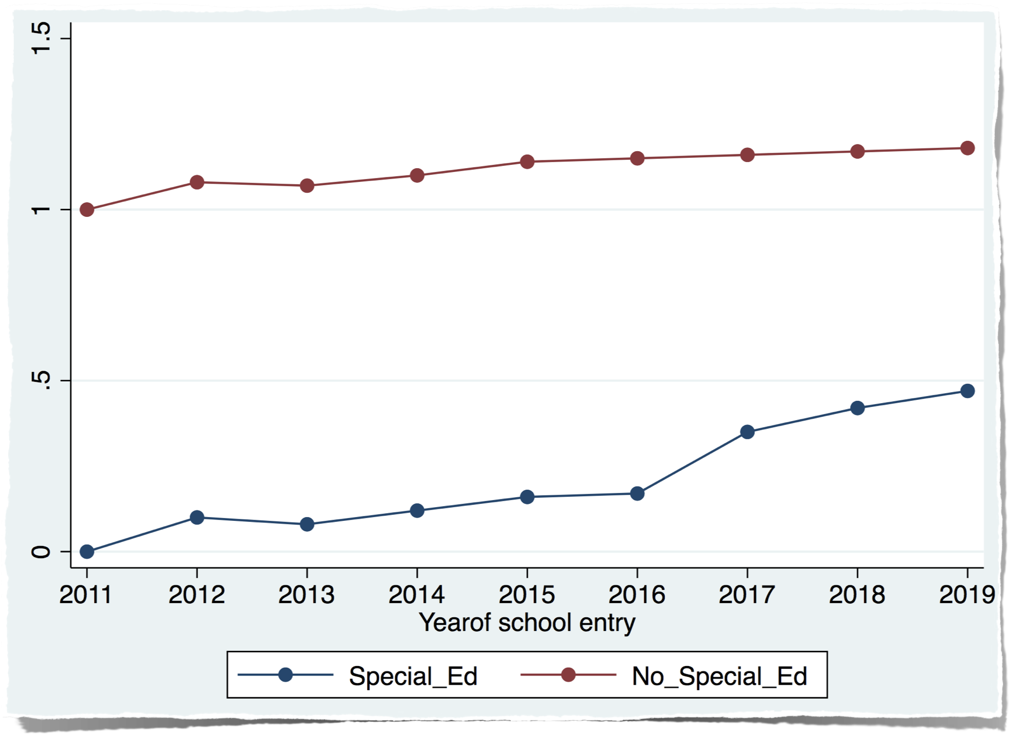
Kvasi-eksperimenter: Forskjell-i-forskjeller
Forskjellen i resultat på kartleggingsprøve før og etter tiltak
Forskjellen i resultat på kartleggingsprøve i for de med og uten vedtak om spesialundervisning

Slide 56
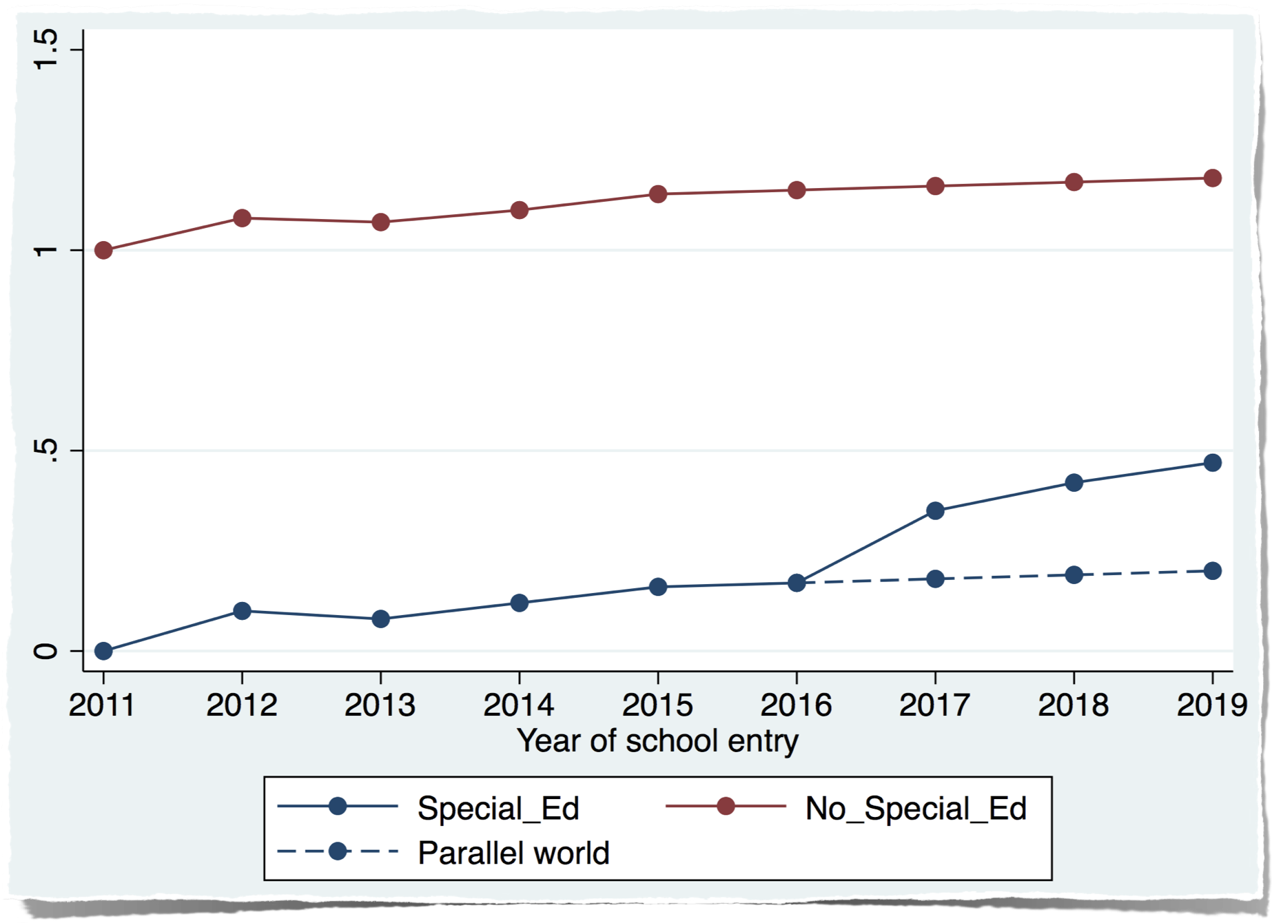
Kvasi-eksperimenter: Forskjell-i-forskjeller
Forskjellen i resultat på kartleggingsprøve før og etter tiltak
Forskjellen i resultat på kartleggingsprøve i for de med og uten vedtak om spesialundervisning

Slide 57
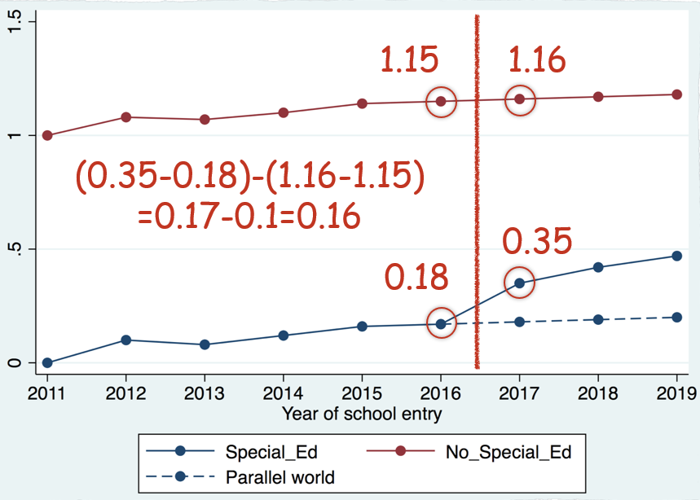
Kvasi-eksperimenter: Forskjell-i-forskjeller
Forskjellen i resultat på kartleggingsprøve før og etter tiltak
Forskjellen i resultat på kartleggingsprøve i for de med og uten vedtak om spesialundervisning
Astrid Marie Jorde Sandsør – SPED4010 Vitenskapsteori

Slide 58
Utfordringer
Må kunne rettferdiggjøre at barn med vedtak før 1. august 2016 er sammenlignbare med barn som får vedtak etter 1. august 2016 (avbrutt tidsserie)
Må kunne rettferdiggjøre at forskjellen mellom barn med og uten vedtak er sammenlignbare over tid før tiltak (felles trend) og at endringen etter tiltak skyldes tiltaket og ikke f.eks. endringer i gruppesammensetning (forskjell-i-forskjeller)
Hvordan?
Lokal kunnskap
Logikk
Smart resonnering
Teste antakelsene sine

Slide 59
Kvasi-eksperimenter: Instrumentvariabel
Finne en variabel (IV) som er korrelert med forklaringsvariabel (X) og ikke korrelert med andre variabler som påvirker det som skal forklares (Y)
Instrumentet skal ikke ha noen effekt på Y utenom effekten den har gjennom X
IV “renser” estimatet for andre påvirkninger og gir effekt av X på Y
Mer sannsynlig å få tiltak om spesialundervisning hvis kommunen har høy PPT-tetthet
Hvis PPT-tetthet ikke er relatert til noe annet som påvirker resultater på kartleggingsprøver, annet enn å øke andel som får tiltak om spesialundervisning, så kan dette være en IV-variabel
Sannsynlig?
Astrid Marie Jorde Sandsør – SPED4010 Vitenskapsteori

Slide 60
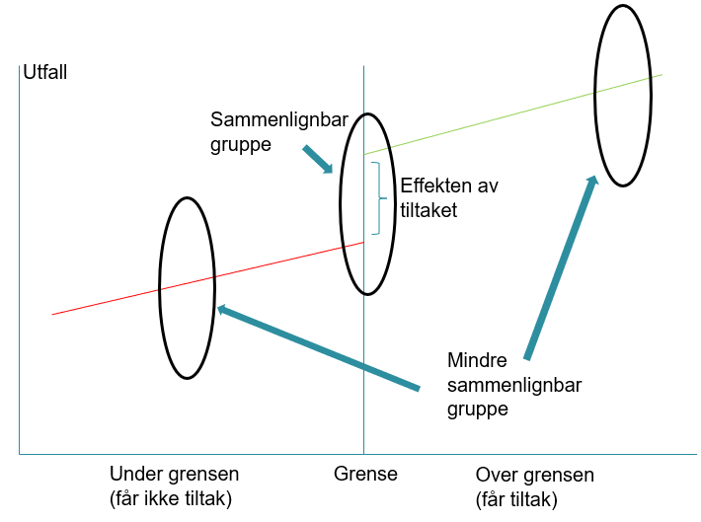
Kvasi-eksperimenter: Regresjonsdiskontinuitet
Tiltak bestemmes av en grense
Sammenligning av de som er rett over og rett under grensen gir effekten av tiltaket
Astrid Marie Jorde Sandsør – SPED4010 Vitenskapsteori

Slide 61
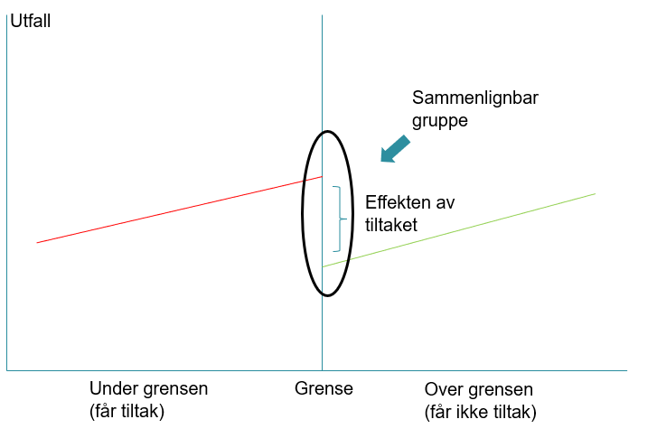
Kvasi-eksperimenter: Regresjonsdiskontinuitet
De som skårer under grensen på en pretest får tiltak om spesialundervisning
Sammenligne de som akkurat kom over grensen med de som akkurat kom under
Astrid Marie Jorde Sandsør – SPED4010 Vitenskapsteori

Slide 62

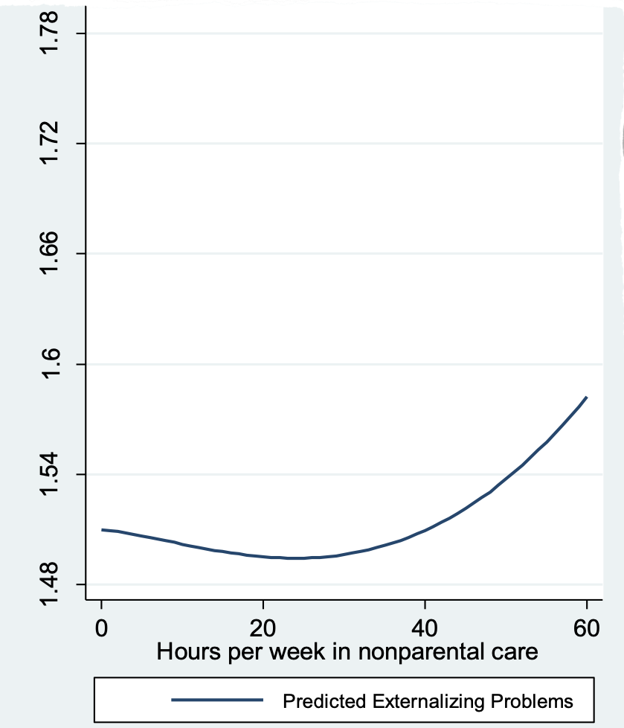
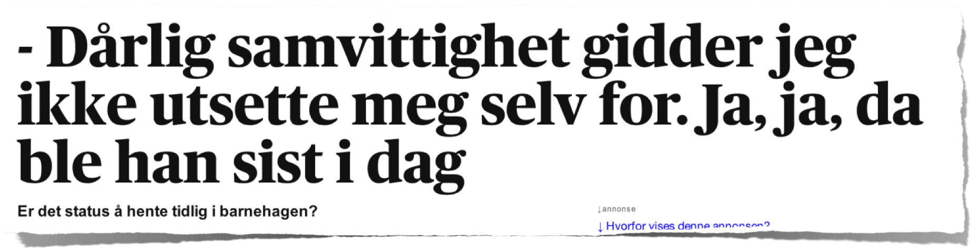
Kvasi-eksperimenter: Et eksempel

Slide 63
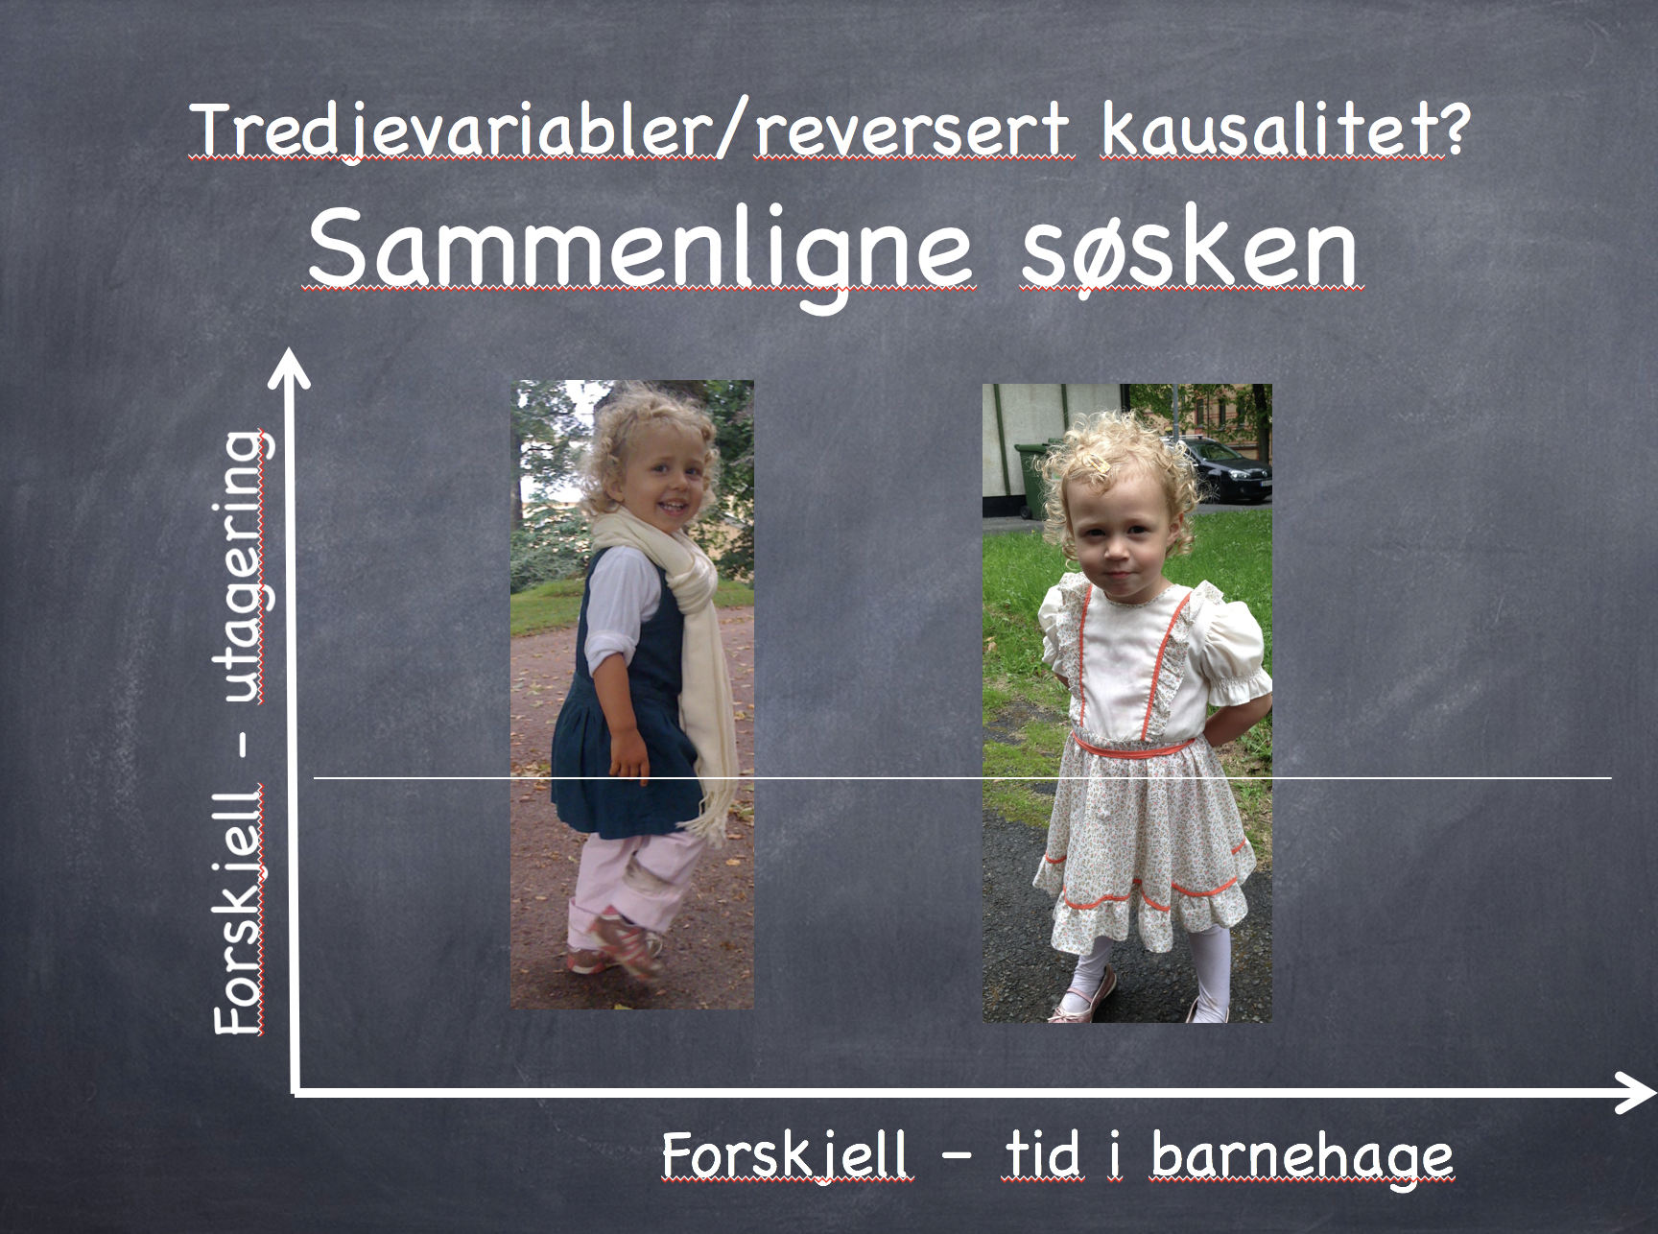

Slide 64
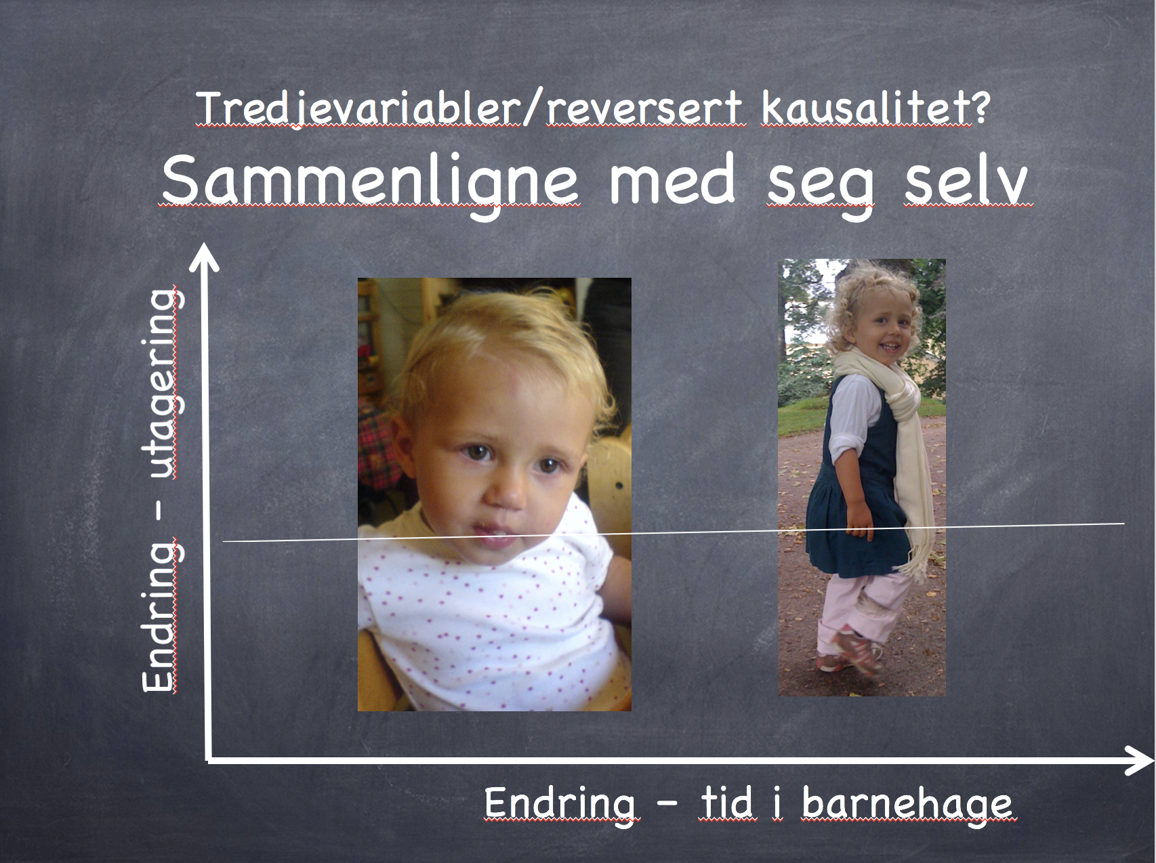

Slide 65
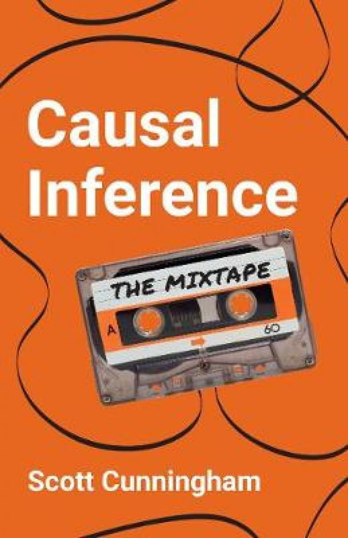


Take-home
Kvasi-eksperimenter har ikke randomisering
Må identifisere trusler- tenke smart, kjenne kontekst, kjenne data
«When it comes to causal inference from quasi-experiments, design rules, not statistics» (Shadish & Cook, 1999) »

